Slide 1

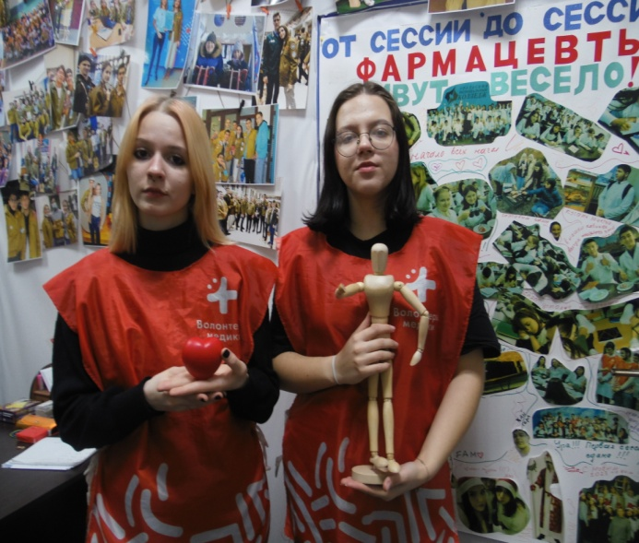
«В ритме сердца»
Развитие медицинского волонтёрства в г. Новый Уренгой ЯНАО
Автор:
Наталья Григорьевна Землякова Ведущий специалист по работе с молодёжью МБУ «МРЦ», руководитель штаба
г Новый Уренгой Ямало – ненецкого регионального отделения ВОЛ «Волонтёры – медики», наставник

Slide 2
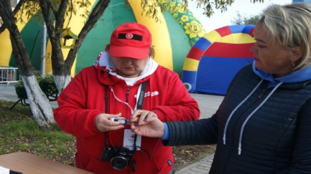
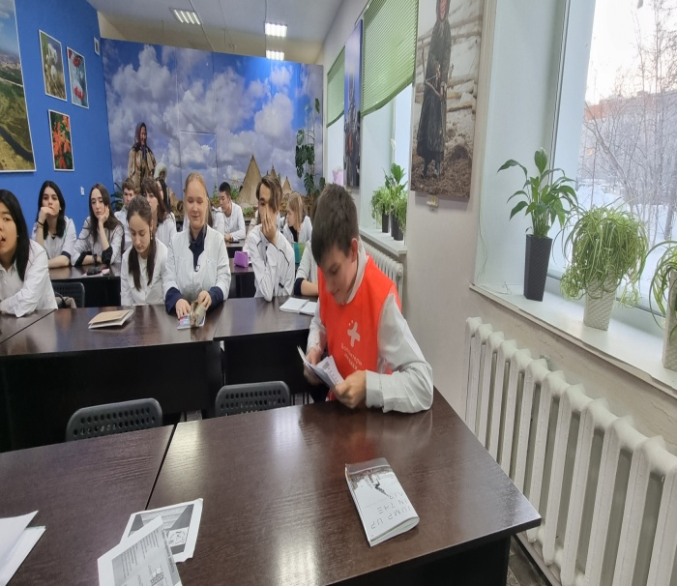
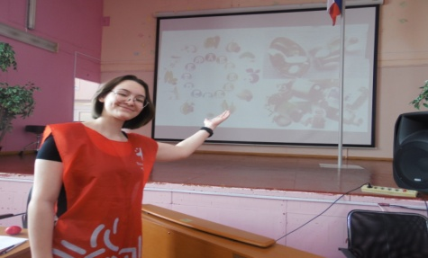
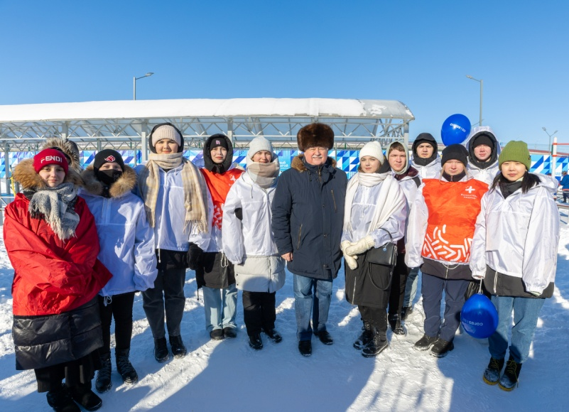
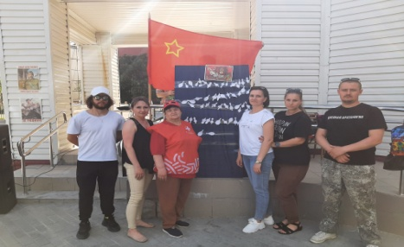
География проекта
Данный проект будет реализован в г Новый Уренгой, в Уральском региональном колледже, образованным студенческим отрядом волонтёров – медиков фармацевтических факультетов, НУМК на сестринском и фельдшерском факультетах, в школах г Новый Уренгой, для организаций, учреждений и неорганизованного населения г Новый Уренгой по направлениям медицинского волонтёрства

Slide 3
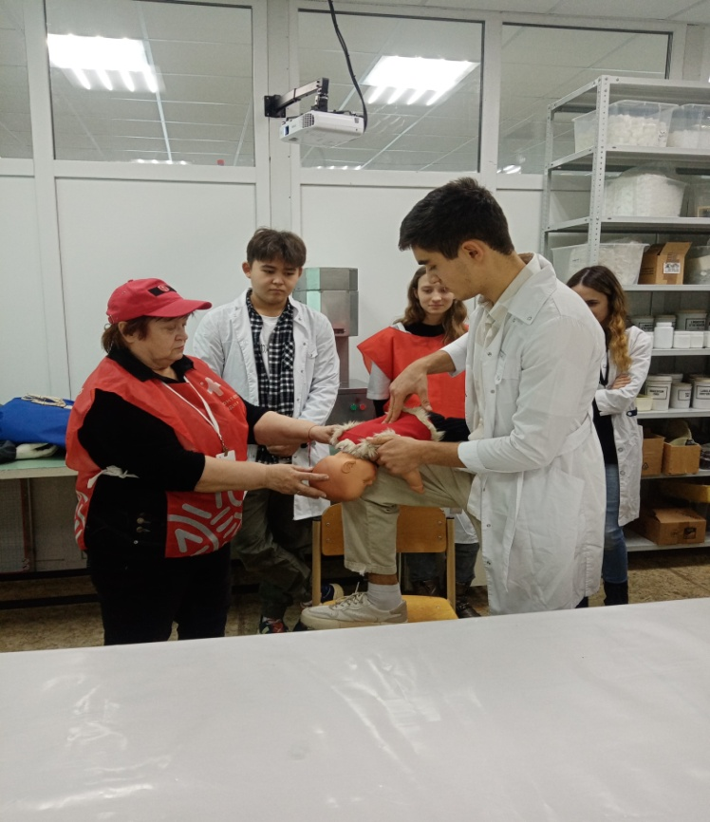
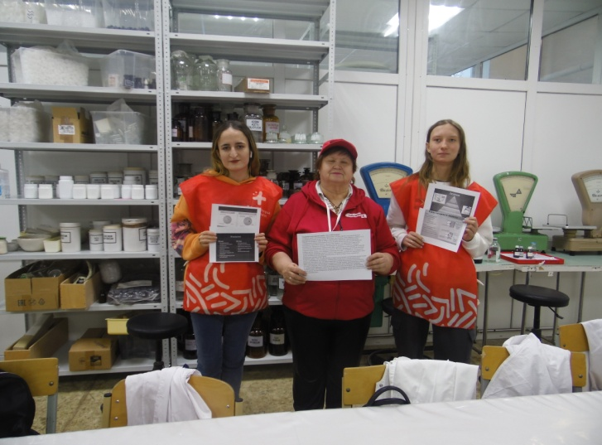
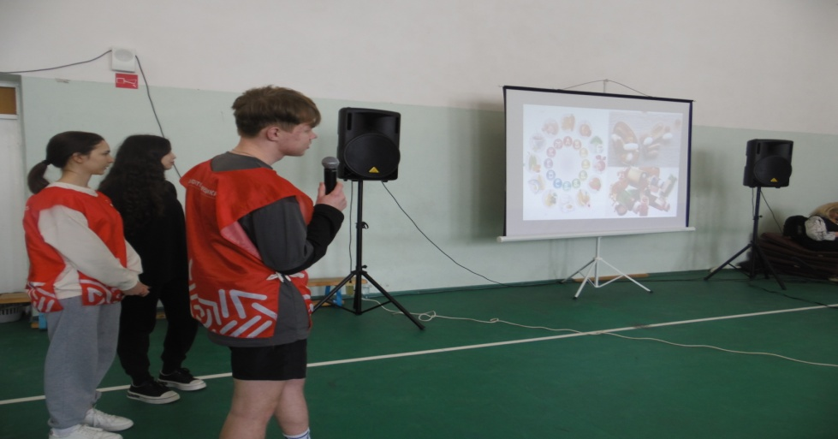
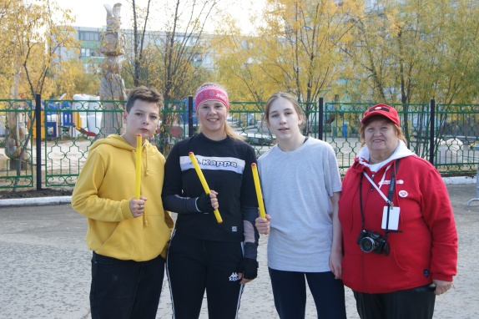
Начало реализации проекта и окончание реализации проекта
12.01.24г
15.12.24г

Slide 4
Краткая аннотация
Проект представляет собой развитие медицинского волонтёрства, которое с каждым годом всё больше привлекает подростков и молодёжь, особенно отряды волонтёров – медиков, чаще создающихся на базе факультетов с медицинским уклоном, средних образовательных учреждениях. В Уральском Региональном колледже создан студенческий отряд из будущих фармацевтов 1, 2,3 и 4 курсов. Нас уже около 50! В Ново -Уренгойском Многопрофильном колледже -10, в МБОУ «СШ №9»- 25, в Лимбяяхском поликлиническом отделение-6. Всего -91, но мы не останавливаемся, продолжаем развиваться.
«Привлечение добровольцев к оказанию медпомощи станет дополнительной площадкой для воспитания кадров первичного звена здравоохранения, заявил глава Комитета по охране здоровья Дмитрий Морозов, сообщает его пресс-служба.»
Так парламентарий прокомментировал утверждённый Правительством План мероприятий по реализации Концепции развития добровольчества в РФ до 2025 года. Речь идёт о развитии информационной, методической, образовательной, консультационной и ресурсной поддержки работы волонтёров в учреждениях соцобслуживания, здравоохранения, образования, при возникновении ЧС. Большой вклад внесён во всех направлениях, в том числе и при прививочной компании, как отметил министр здравоохранения РФ Мурашко.

Slide 5
Описание проблемы
Мы и ранее оказывали помощь населению в доставке лекарств, помощи по обслуживанию больных в стационарах, как добровольцы. Но, помогая населению, убедились, что надо приобретать не только знания по обучению I помощи, но и учится правильно сопровождать мероприятия, пропагандировать ЗОЖ, развивать профориентацию, изучать опыт других, отрядов, участвовать в форумах и проектах, что поможет развивать «Здоровое будущее». Как не нам – медикам, педагогам, быть первыми. Наш девиз «Знания спасут жизнь!»- актуален! Мы всегда поможем и пожилым, и детям! Нас должны видеть, узнавать, обращаться!
Имея современное оборудование, как медицинские тренажёры, необходимые для обучения, агитационной профилактики материалы, наглядные пособия, атрибутику волонтёров – медиков, аптечки для первой помощи, мы улучшим знания, качество нашей волонтёрской деятельности для информации населению , количество вновь вовлечённых студентов. Студенты научатся выполнять роль наставников для населения, младших курсов, в дошкольных учреждениях, общеобразовательных, ведя профилактическую деятельность, мотивировать на ЗОЖ, проофориентировать на медицинские профессии.

Slide 6
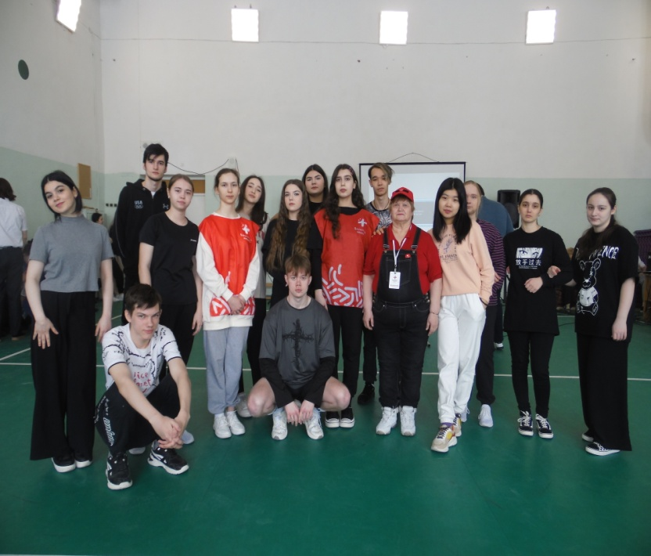
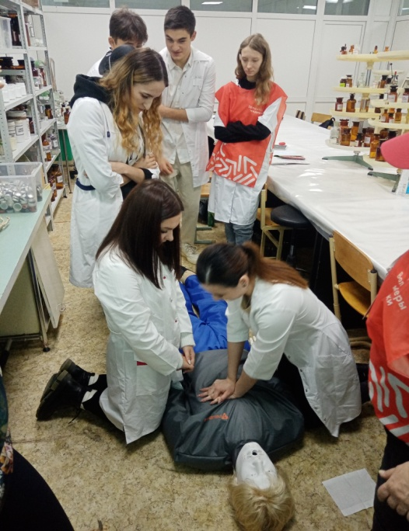
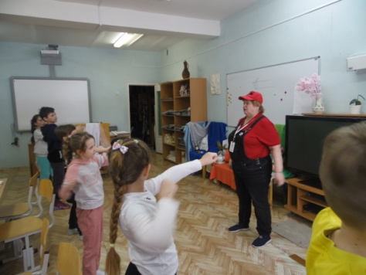
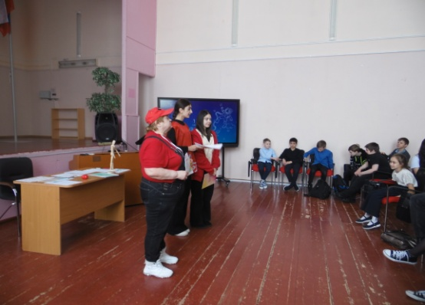
Основные целевые группы, на которые направлен проект
Студенты Уральского регионального колледжа, НУРМК, привлечённые для развития волонтёрского движения в г. Новый Уренгой, на примере студенческого отряда волонтёров – медиков, оказывающего первую грамотную помощь населению, в МБОУ «СШ №9», волонтёры медики «Наставники» Лимбяяхского отделения ГБУЗ г Новый Уренгой и поликлиник и больниц ГБУЗ г Новый Уренгой

Slide 7
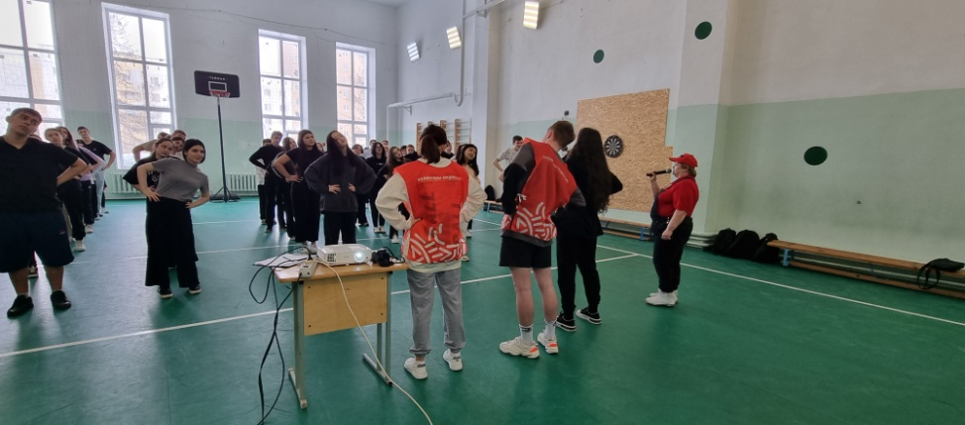
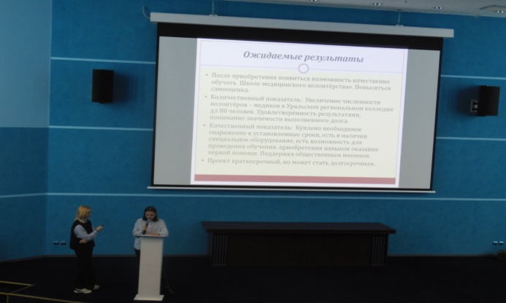
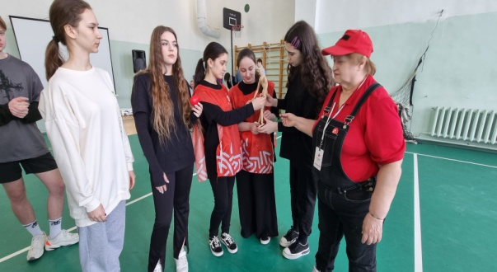
Основная цель проекта
Приобретение специализированного оборудования и необходимых материалов для развития медицинского волонтёрства в г. Новый Уренгой ЯНАО

Slide 8

Задачи проекта
- Регистрация на сайте «PRIZE.DOBRO.RU» ( 1день)
- Получение денежных средств (1 день)
- Поиск оборудования и др. необходимых материалов в интернет – магазинах (7 дней)
- Приобретение снаряжения через интернет- магазины (30 дней)
- Контроль и доставка специального снаряжения в отряд волонтёров медиков» (30-60 дней)
- Составление отчётной документации, публикация в СМИ (5 дней)

Slide 9
Методы реализации
1. Получение денежных средств гранта для развития деятельности отряда волонтёров медиков;
2. Работа по поиску интернет – ресурсов на изготовление атрибутики с логотипами медицинского волонтёрства, оборудования для обучения студентов, волонтёров – медиков;
3. Приобретение снаряжения через интернет - ресурсы
4. Контроль и доставка в отряд волонтёров - медиков;
5 . Составление отчётности по приобретению оборудования и необходимых для развития медицинского волонтёрства средств по использованию запрашиваемого финансирования

Slide 10

Ожидаемые результаты
После приобретения появиться возможность качественно обучать «Школе медицинского волонтёрства». Повыситься самооценка.
Количественный показатель: Увеличение численности волонтёров – медиков в Уральском региональном колледже до 80 человек, в НУРМК- до 30, в МБОУ СШ- до 30, в Лимбяяхском отделении ГБУЗ до 10, вовлечь и создать в ГБУЗ отделение волонтёров – медиков в поликлиниках и больницах до 15 человек, создать отделение серебряных волонтёров – медиков из пенсионеров- медиков. Удовлетворённость результатами, понимание значимости выполненного долга.
Качественный показатель: Куплено необходимое снаряжение в установленные сроки, есть в наличии специальное оборудование, есть возможность для проведения обучения, приобретения навыков оказания первой помощи. Поддержка общественным мнением.
Проект краткосрочный, но может стать долгосрочным.

Slide 11
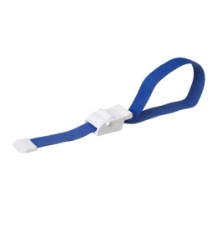
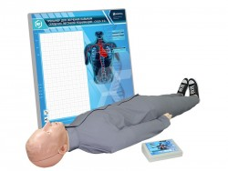
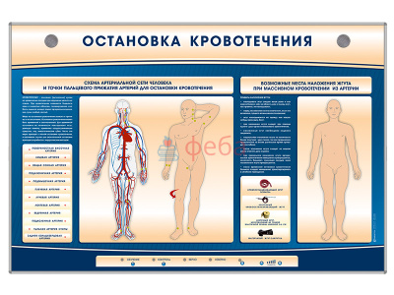
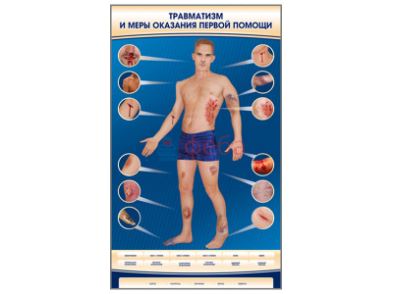
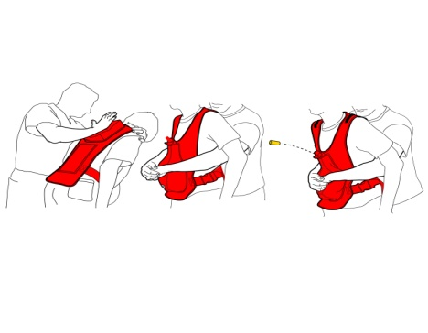
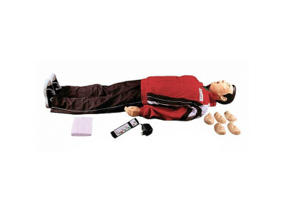
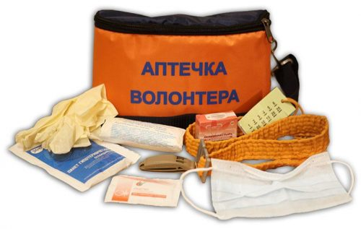
Запрашиваемая сумма
1500000 рублей

Slide 12
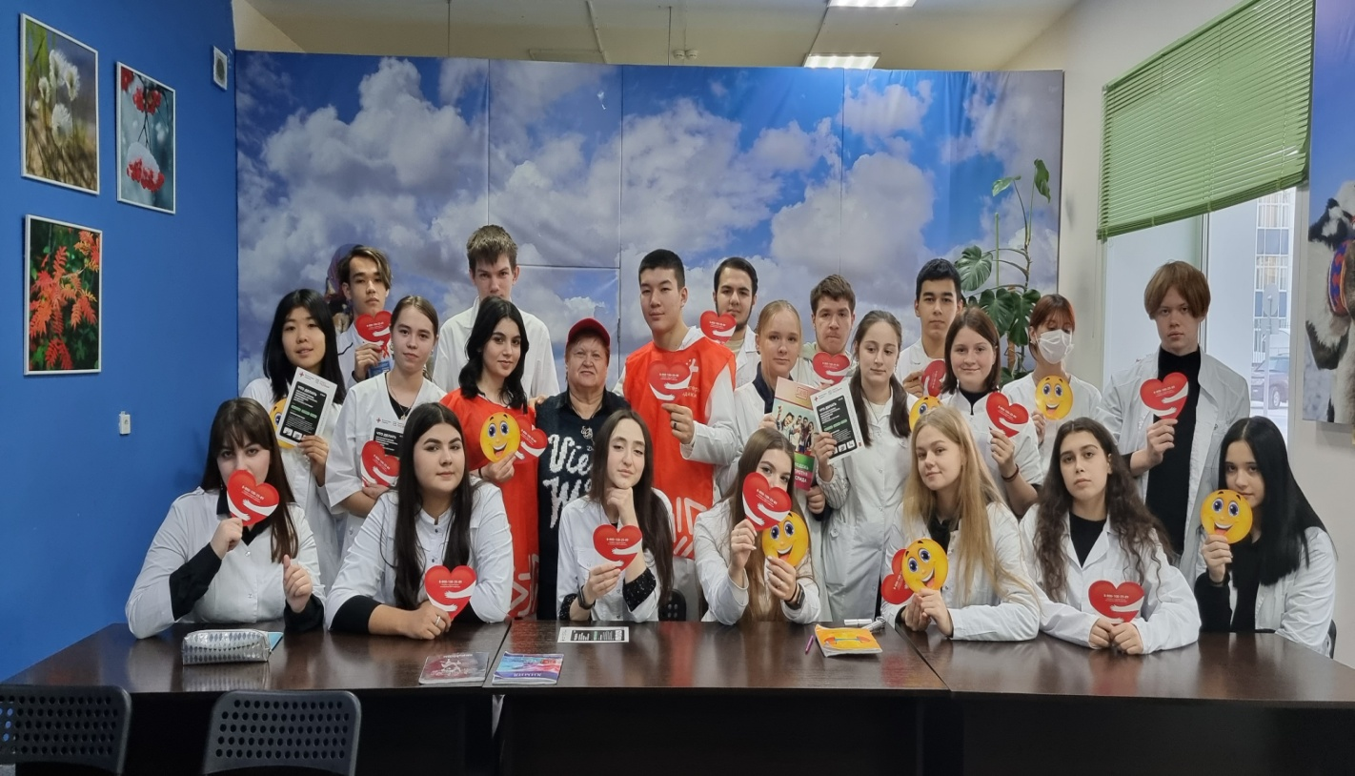
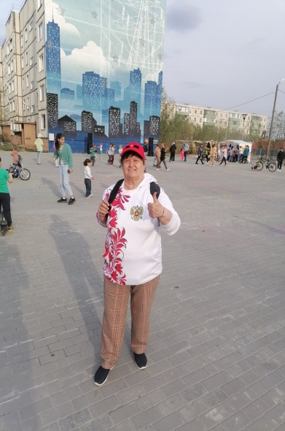
Спасибо за внимание!

